Slide 1
第四章
选择结构程序设计

Slide 2
第四章 选择结构程序设计
内容提要
C语言判断语句
C语言if选择结构
C语言中的条件运算符
多分支选择语句 switch…case

Slide 3
4.1 C语言判断语句
if语句是C语言中用来做判断的功能语句，用于控制语句的运行流
形式如下：
  if（条件判断表达式）{
  …….
  }

Slide 4
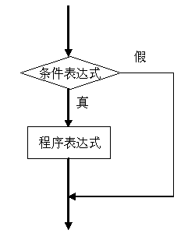
4.1 C语言判断语句
  一般判断语句的流程图

Slide 5
4.1 C语言判断语句
  什么是判断语句？
    首先让计算机计算条件判断表达式，然后根据条件判断表达式的运算结果，为真（非0）或为假（0），将程序的运行控制权转向特殊的语句。

Slide 6
4.1 C语言判断语句
  几个生活中判断语句的例子
如果下班早，去超市
如果天黑了，开灯
如果男生，做家务
如果年龄大于7岁，上小学
  用C语言形式来表达
if（下班早）{去超市}
if（天黑了）{开灯}
if（男生）{做家务}
if（年龄大于7岁）{上小学}

Slide 7
4.2 C语言if选择结构
    4.2.1 分支判断执行语句 if
    if （判断表达式）{
    执行语句集合
    }
    后续执行语句
    如果判断表达式得出的结果为真（非0），则先执行大括号中的执行语句集合1，再执行大括号后的后续语句；
    如果判断表达式得出的结果为假（0），则跳过大括号中的语句，直接执行大括号后的后续语句。

Slide 8
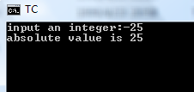
4.2 C语言if选择结构
    输出某整数的绝对值
void main(){
    int i;
    printf("input an integer:");
    scanf("%d",&i);
    if(i < 0){
    i = -i;
    }
    printf("absolute value is %d\n", i);
    }

Slide 9
4.2 C语言if选择结构
    4.2.2 双分支判断执行语句 if…else
    if(判断表达式){
    执行语句集合1
    }
    else{
    执行语句集合2
    }
    后续语句
    如果判断表达式得出的结果为真（非0），则先执行紧跟if判断表达式后的大括号中的执行语句集合1，再执行后续语句；
    如果判断表达式得出的结果为假（0），则执行else后的大括号中的执行语句集合2，再执行后续语句。

Slide 10
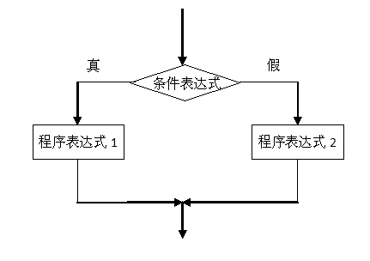
4.2 C语言if选择结构
    双分支判断结构的流程图：

Slide 11
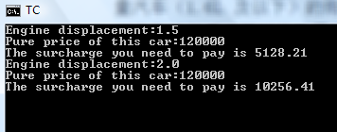
4.2 C语言if选择结构
已知，一般车辆购置税计算公式为：车辆裸车总价÷1.17×10%，而购买小排量汽车（1.6L及以下）的购置税的税率为购买大排量汽车税率的一半。编写程序，计算购买汽车时候需要缴纳的购置税为多少。
void main(){
float i,price,tax;
printf("Engine displacement:");
scanf("%f",&i);
printf("Pure price of this car:");
scanf("%f", &price);
if(i <= 1.6){
tax = price / 1.17 * 0.1 / 2;
}
else{
tax = price /1.17 * 0.1;
}
    printf("The surcharge you need to pay is %.2f\n", tax);
}

Slide 12
4.2 C语言if选择结构
4.2.3 多分支判断执行语句 if…else if…else if…else
多分支语句在C语言中的一般表达形式为：
if（判断表达式）{
执行语句集合1
}
else if（判断表达式）{
执行语句集合2
}
……
else if（判断表达式）{
执行语句集合n
}
else{
执行语句集合n+1
}
后续语句

Slide 13
4.2 C语言if选择结构
4.2.3 多分支判断执行语句
这种结构是从上到下逐个的对条件进行判断。
一旦条件判断表达式运算为真值，则执行相关的语句集合，并结束整个判断语句，其他的情况会被跳过。
如果所有的条件判断表达式均为假值，则执行else所对应的执行语句集合。

Slide 14
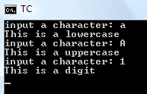
4.2 C语言if选择结构
#include"stdio.h"
void main(){
  char c;
  printf("input a character: ");
  c=getchar();
  if (c>='0'&&c<='9'){
    printf("This is a digit\n");
  }
  else if(c>='A'&&c<='Z'){
    printf("This is a uppercase\n");
  }
  else if(c>='a'&&c<='z'){
    printf("This is a lowercase\n");
  }
  else{
    printf("This is a other character\n");
  }
}
判断由键盘输入的字符是数字，大写，小写，还是其他字符

Slide 15
4.2 C语言if选择结构
4.2.4 if的嵌套
  在if语句中的执行语句集合中包含其它if语句,这样的情况，被称为if的嵌套。
  if嵌套的一般形式如下：
if（判断表达式）{
if（判断表达式）{
执行语句集合
}
}
或者
if（判断表达式）{
if（判断表达式）{
执行语句集合1
}
else{
执行语句集合2
}
else{
执行语句集合3
}
后续语句

Slide 16
4.2 C语言if选择结构
4.2.4 if的嵌套
在外层的if的执行语句集合中可能出现单独if的情况，也可能出现if…else的情况。
可能出现多个if与多个else扎堆出现的情况。
C语言中规定，以else之前最近的if为配对的判断语句。
按照缩进的方式书写程序，能帮助避免配对错误

Slide 17
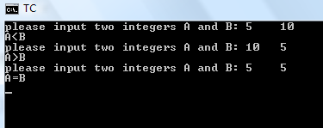
4.2 C语言if选择结构
键盘输入两个数，判断这两个数的大小关系。
void main(){
  int a,b;
  printf("please input two integers A and B: ");
  scanf("%d%d",&a,&b);
  if(a!=b){
  if(a>b) printf("A>B\n");
else
printf("A<B\n");
  }
  else{
  printf("A=B\n");
  }
}

Slide 18
4.3 条件运算符与条件表达式
条件运算符(? : )，问号？和冒号:是一对运算符，同时出现
条件表达式的一般形式：
条件表达式1？表达式1:表达式2
如果条件表达式1运算后的值为真，则整个表达式取表达式1值；
如果运算后值为假，则整个表达式取表达式2值

Slide 19
4.3 条件运算符与条件表达式
if(a < b)
min = a;
else
min = b;
min = (a < b) ? a : b
使用条件运算符可以使程序看起来比较简洁
条件表达式只对单个变量的赋值，所以不能完全取代if…else结构

Slide 20
4.4 多分支选择语句 switch…case
switch…case是c语言提供的另外的一种多分支选择语句。
switch…case的一般形式为：
switch（表达式）{
case （常量表达式1）:执行语句集合1；break；
case （常量表达式2）:执行语句集合2；break；
case （常量表达式3）:执行语句集合3；break；
…
case （常量表达式n）:执行语句集合n；break
default:执行语句集合（n+1）；
}

Slide 21
4.4 多分支选择语句 switch…case
switch…case：
在switch…case语句中首先计算switch括号中的表达式的值，
逐个与之后的case常量表达式的值进行对比。
  若表达式的值与某个case后的某个常量表达式的值相等，则执行这个case后的执行语句集合；
  若表达式的值与全部case后的常量表达式的值均不相等，则执行default后的执行语句集合。
break是C中提供的跳出switch…case的语句。
  在case后添加了break，表示在switch后的表达式与该case常量表达式等值后，执行对应的执行语句集合，再跳出switch…case语句；
  若在case后无添加break，则一个case后的执行语句集合被执行，跟在后面的case语句的执行语句集合也被执行，一直到出现break跳出了switch…case为止,或执行完所有case的执行语句集合为止。

Slide 22
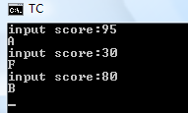
4.4 多分支选择语句 switch…case
输入学生成绩，将之转换成五分制中的A（90—100），B（80—89），C（70—79），D（60—69），F（60以下）
    case 6: printf("D\n");break;
    case 7: printf("C\n");break;
    case 8: printf("B\n");break;
    case 9:
    case 10: printf("A\n");break;
    default:printf("error score\n");
  }
}
void main(){
  int score, level;
  printf("input score:");
  scanf("%d",&score);
  level = score / 10;
  switch(level){
case 0:
case 1:
case 2:
case 3:
case 4:
case 5: printf("F\n");break;
部分的case并没有break配对

